Slide 1


Slide 2
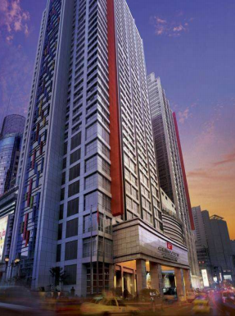



CONTENTS资产包构成
重庆格兰维大酒 店产权、经营权
11楼产权
12 - 15楼公寓经 营收益

Slide 3

酒店项目概要

Slide 4
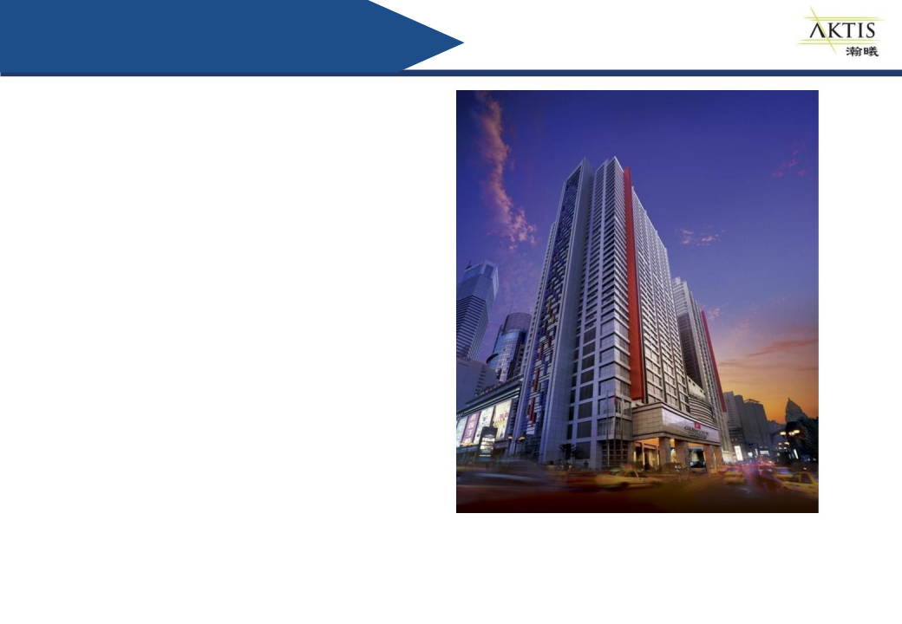
酒店介绍
> 酒店坐落于重庆中心商务区，渝中区解放碑
> 5星级酒店，由格兰维酒店管理公司管理
> 434间客房，包括11间供长期下榻的服务型公寓
> 3家主题餐厅
> 宴会厅 / 大会议室
其它设施包括
• 游泳池
• 健康中心/Spa
• 行政酒廊
• 商务中心
• 会议室
• 茶楼
8

Slide 5
酒店区域情况汇总
楼层 | 功能 | 面积 (㎡) | 备注
B4F | 设备 | 1816.72
B2F | 设备 | 1537.39
B1F | 设备 | 385.17
GF | 大堂 | 178.02 | 大堂产权为公共产权，与其他业主如中信集 团，财信集团共享，酒店拥有大堂的使用权
2F | 夹层 | 179.17
8F | 餐厅 / Spa / 茶楼 | 6195.74
9F | 宴会厅 / 健康中心 / 会议室 / 商务中心 / 楼顶室外花园 | 3117.05 | 产权不包括游泳池以及室外花园部分; 酒店拥有游泳池使用权，室外花园为公共面积
11F | 员工宿舍 | 1288.99
16F-24F | 客房 | 11600.91 | 1288.99㎡/floor
25F | 行政楼层 / 防火楼层 | 1154.97
26F-39F | 客房 | 18137.14 | 1295.51㎡/floor
总计 (有产权） | 总计 (有产权） | 45591.27
8F | 中餐厅厨房 | 140 | 无产权，有长期租赁合同享有使用权; 所有面积皆为建筑面积
9F | 游泳池 | 597.76 | 597.76
12-15F | 精品公寓酒店 | 5156 | 5156
40F-41F | 服务式公寓 | 2011.93 | 2011.93
 | 总计 (无产权) | 7905.69

Slide 6
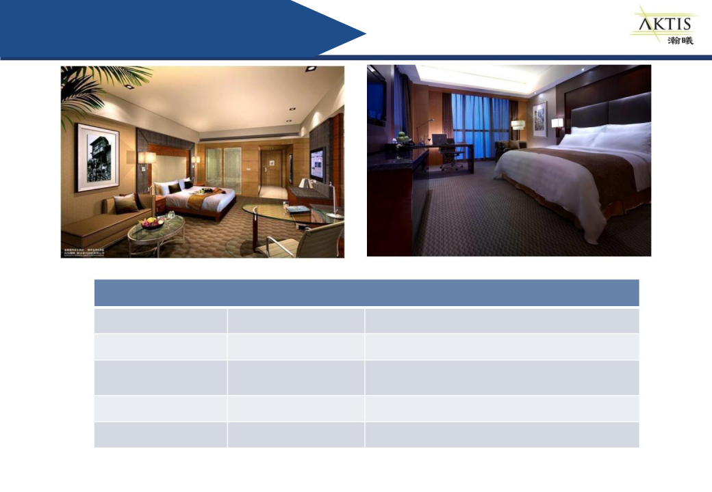
客房
客房概况
楼层
16F-35F
36F-39F
40F-41F
总计
房间数量
380
42
11
433
房型
豪华房
行政房
公寓房
13

Slide 7
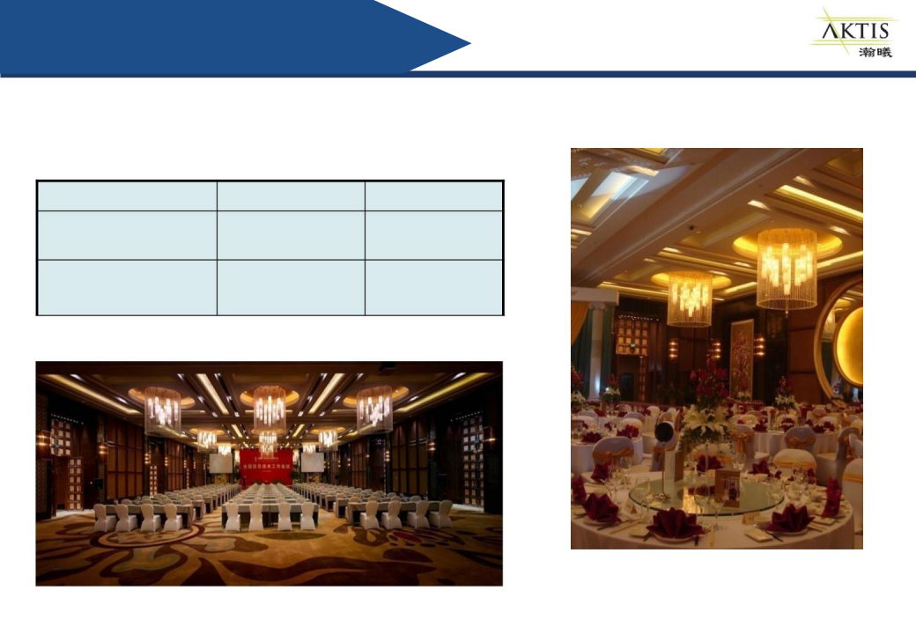
宴会厅以及大会议室
> 可容纳600人的宴会厅以及大会议室
> 比重庆多数五星级酒店拥有更宽敞的会议室供您使用
洲际 格兰维
420 735
^{会议室} ⁽⁴⁸⁻⁷⁶ ^{㎡)} (100-200 ㎡)
宴会厅
(面积 ㎡)
14 间 5 间
14

Slide 8
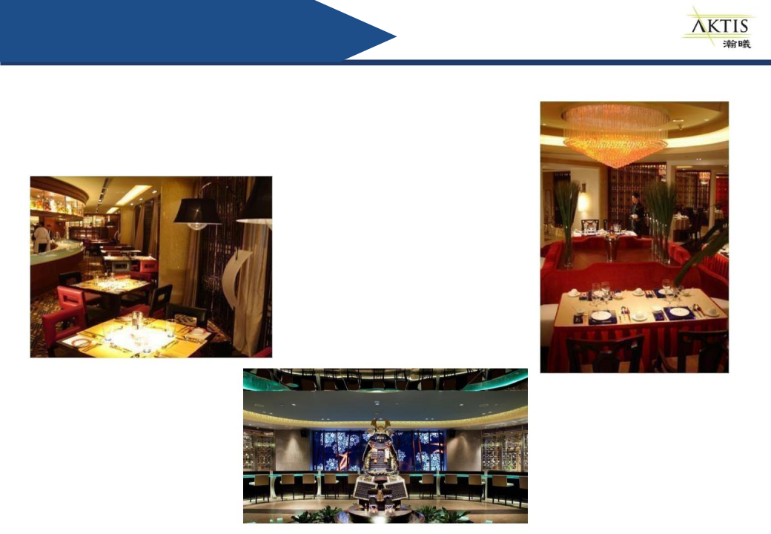
主题餐厅
n 酒店内附属餐厅
•
•
•
“山城映象” “第六感”
“旬香”
—— 高端中餐厅
—— 开放式西餐厅和自助餐 —— 高端日本料理
第六感西餐厅
山城映像中餐厅
旬香日本料理
15

Slide 9
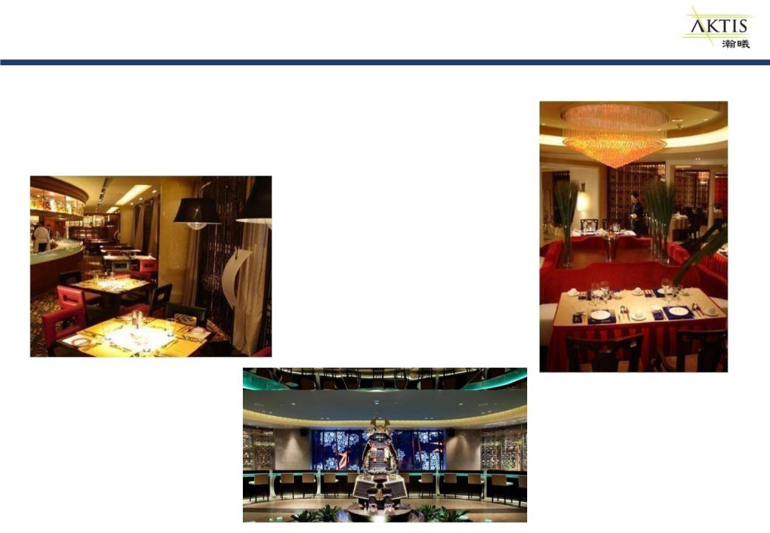
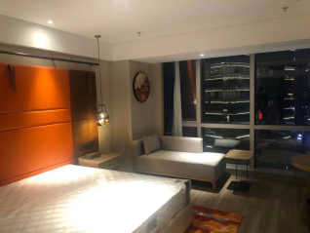
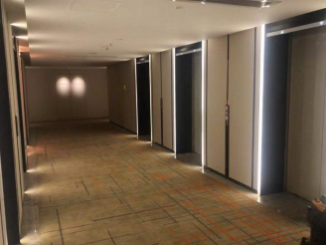
精品公寓酒店
n 12-15楼精品公寓酒店经营，由格兰维旗下子品牌 “格兰天誉”运营，酒店团队统一管理
• 96个房间
• 均价400+元/天

Slide 10
处置流程

Slide 11
流程详情

Slide 12


